Slide 1
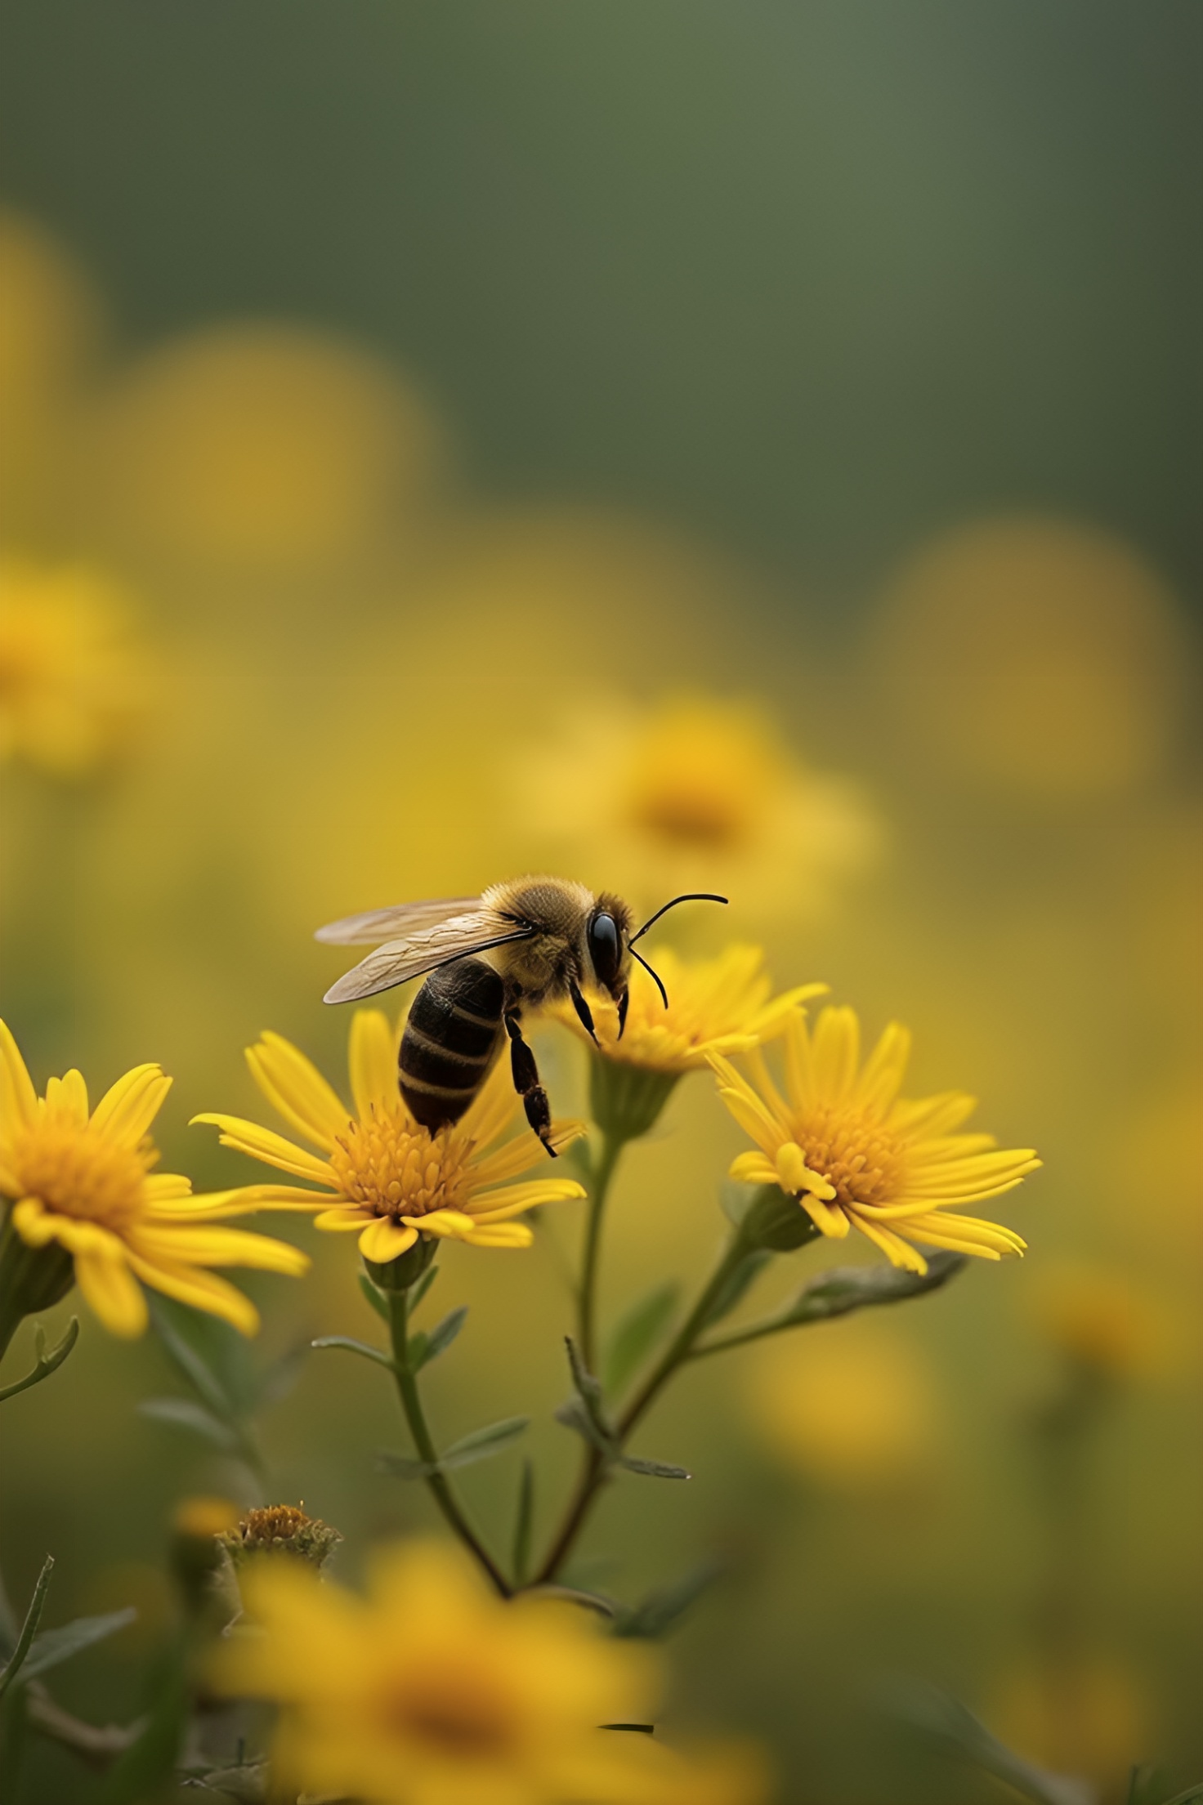


ΠΕΡΙΦΕΡΕΙΑ ΑΝΑΤΟΛΙΚΗΣ
ΜΑΚΕΔΟΝΙΑΣ & ΘΡΑΚΗΣ
ΠΕ ΕΒΡΟΥ
ΠΕΡΙΦΕΡΕΙΑ ΑΝΑΤΟΛΙΚΗΣ
ΜΑΚΕΔΟΝΙΑΣ & ΘΡΑΚΗΣ
ΠΕ ΕΒΡΟΥ
20η Γιορτή
Μελισσοκόμων & Οικοτεχνών
Πρόγραμμα Εκδηλώσεων
Παρασκευή, 26 Σεπτεμβρίου 2025
19:00 Έκθεση προϊόντων
Έναρξη - Χαιρετισμοί
Ομιλία για τις ευεργετικές ιδιότητες της μέλισσας
Παραδοσιακοί χοροί
Πρόταση γευσιγνωσίας: "Λουκουμάδες με μέλι"
Σάββατο, 27 Σεπτεμβρίου 2025
19:00 Έκθεση προϊόντων
Βιωματική μάθηση για παιδιά:
"Το επάγγελμα του Μελισσοκόμου",
από την Msc Γεωπόνο κα Στέλλα Σταματοπούλου
Τα παιδιά ζωγραφίζουν τη μέλισσα
Πρόταση γευσιγνωσίας: "Εδέσματα με γιαούρτι,
μέλι και γλυκά κουταλιού"
Πλατεία Ορεστιάδας

